Slide 1
Treść dzisiejszego wykładu
Analiza wrażliwości
  zmiana wartości współczynników funkcji celu,
  zmiana wartości prawych stron ograniczeń.
Podejścia do analizy wrażliwości
  graficzne,
  tabela simpleks - podejście analityczne.
Ceny dualne.

Slide 2
Analiza wrażliwości
Dzięki analizie wrażliwości można odpowiedzieć na takie pytania jak:
  Jak zmiana współczynników funkcji celu wpływa na rozwiązanie optymalne?
  Jak zmiana prawych stron ograniczeń wpływa na rozwiązanie optymalne?
Analiza wrażliwości stosowana jest dopiero po wyznaczeniu rozwiązania optymalnego
Ważna dla menedżerów dlatego, że problemy decyzyjne występują w środowisku dynamicznym oraz dlatego, że pozwala określić krytyczne parametry problemu PL.

Slide 3
Produkcja toreb; Par, Inc.
Rozwiązanie optymalne:
  x₁ = 540 toreb standardowych,
  x₂ = 252 toreb luksusowych.
Zysk jednostkowy z torby standardowej spada do 7$
Zysk jednostkowy z torby luksusowej (9$) jest tylko przybliżeniem prawdziwego zysku
Zmiana wielkości dostępnych zasobów

Slide 4
Zakres zmienności
Zakres zmienności danego współczynnika funkcji celu jest zbiorem wartości tego współczynnika, dla których bieżące rozwiązanie optymalne pozostanie optymalne
Należy zwrócić uwagę na:
  współczynniki o wąskim zakresie zmienności,
  współczynniki, których faktyczne wartości leżą blisko krańców zakresu zmienności.

Slide 5
Zakresy zmienności - Par, Inc.
6.3$ ≤ zysk z torby standardowej ≤ 13.5$
6.67$ ≤ zysk z torby luksusowej ≤ 14.29

Slide 6
Zakresy zmienności - Par, Inc.
Zysk jednostkowy z torby standardowej 18$.
Zysk z torby standardowej ≥ 13.5$.
Zysk z torby luksusowej ≤ 12$.

Slide 7
Jednoczesna zmiana
Zysk z torby standardowej wzrasta do 13$.
Zysk z torby luksusowej spada do 8$.
Produkcja 540 sztuk toreb standardowych i 252 sztuk toreb luksusowych nie jest optymalna!

Slide 8
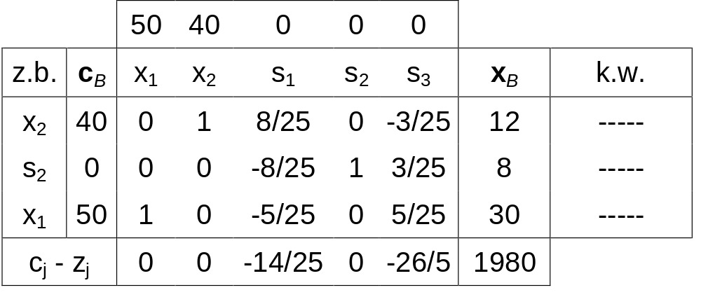
HighTech - rozwiązanie optymalne
Rozwiązanie optymalne:
  x_{B} = [30 12 0 8 0]^{T}

Slide 9
Zakres zmienności
MAX: zakres zmienności dla współczynnika funkcji celu jest określony przez takie wartości współczynnika, które zagwarantują:
c_{j} - z_{j} ≤ 0, dla każdego j.
MIN: zakres zmienności dla współczynnika funkcji celu jest określony przez takie wartości współczynnika, które zagwarantują:
c_{j} - z_{j} ≥ 0, dla każdego j.

Slide 10
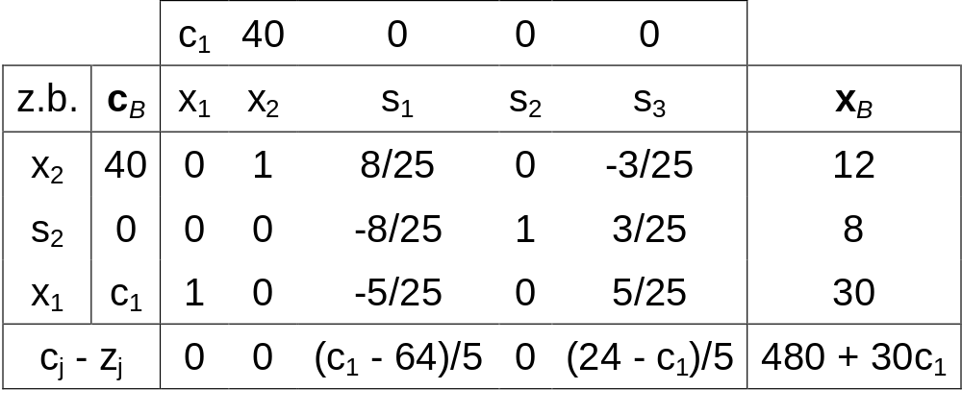
Zysk jednostkowy z Deskpro

Slide 11
Zakres zmienności
Gdy zysk jednostkowy z komputera DeskPro jest nie mniejszy niż 24$ oraz nie większy niż 64$, to optymalna produkcja się nie zmienia i wynosi:
  30 komputerów DeskPro,
  12 komputerów Portable.
Uwaga: Łączny zysk z produkcji zmienia się wraz ze zmianą zysku jednostkowego z komputera DeskPro!

Slide 12
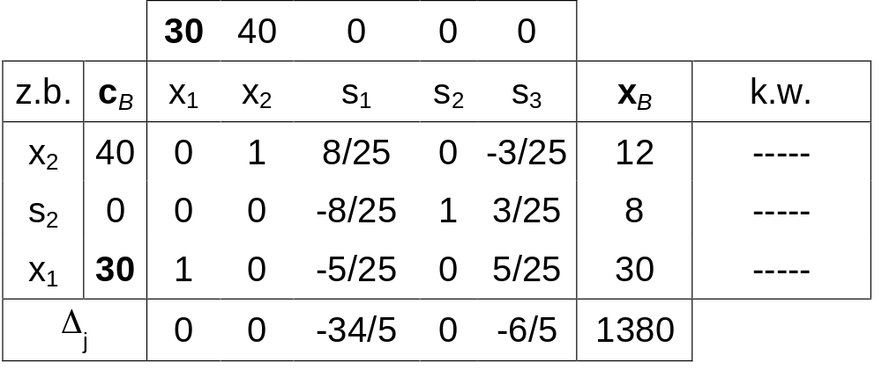
Zysk z Deskpro = 30$

Slide 13
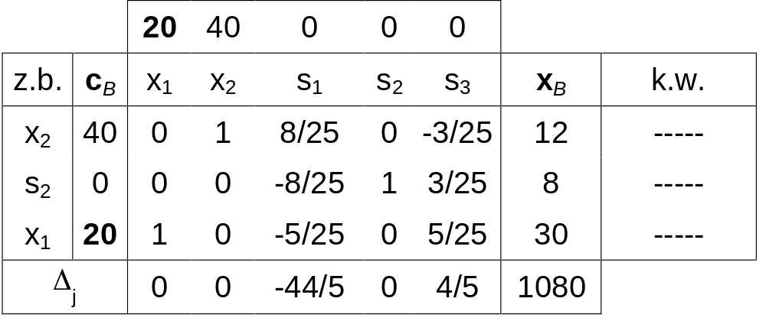
Zysk z Deskpro = 20$

Slide 14
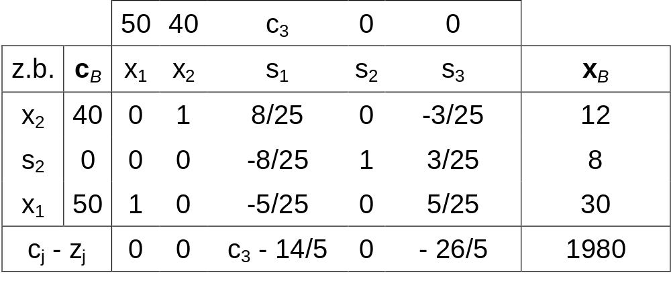
Zmienna niebazowa

Slide 15
Zakres zmienności - algorytm
Zastąp wartość liczbową współczynnika funkcji celu przy zmiennej x_{k} symbolem c_{k} wszędzie, gdzie występuje w ostatniej tablicy simpleksowej.
Jeśli zmienna x_{k} jest zmienną bazową, oblicz jeszcze raz współczynniki optymalności Δ_{j} = c_{j} - z_{j} dla każdej zmiennej niebazowej; jeśli x_{k} jest zmienną niebazową, wystarczy obliczyć tylko Δ_{k} = c_{k} - z_{k}.
Rozwiąż układ nierówności c_{j} - z_{j} ≤ 0 (MAX) lub
c_{j} - z_{j} ≥ 0 (MIN). Wartości c_{k} spełniające wszystkie nierówności stanowią zakres zmienności współczynnika c_{k}.

Slide 16
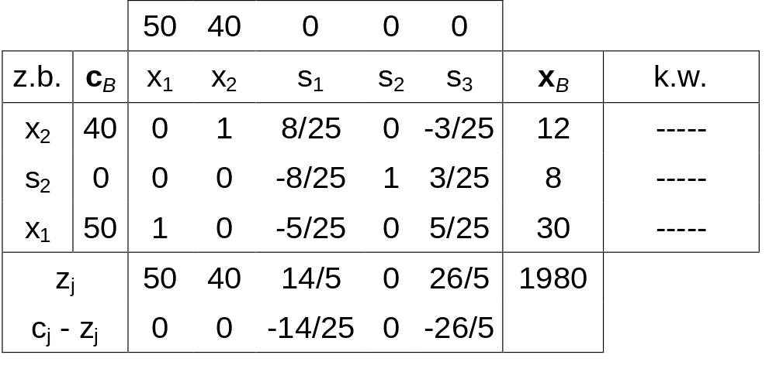
HighTech - rozwiązanie optymalne
Rozwiązanie optymalne:
  x_{B} = [30 12 0 8 0]^{T}

Slide 17
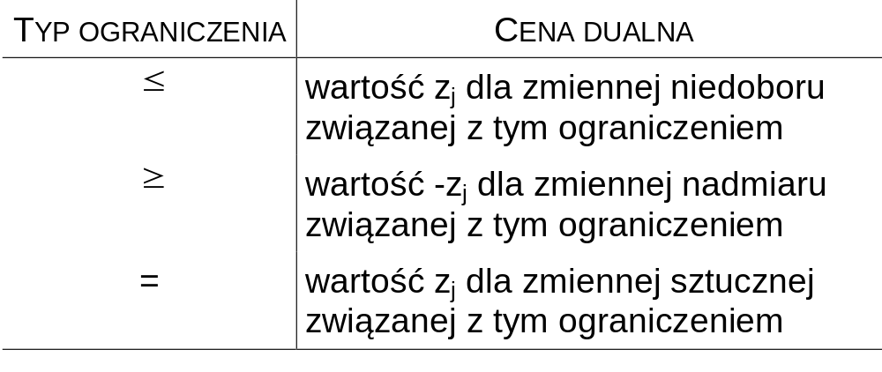
Ceny dualne

Slide 18
Zakres dopuszczalności
Zakres dopuszczalności - zbiór wartości, które może przyjmować konkretny parametr b_{i}, nie powodując niedopuszczalności żadnej zmiennej bazowej, tj. wszystkie zmienne bazowe są nieujemne.

Slide 19
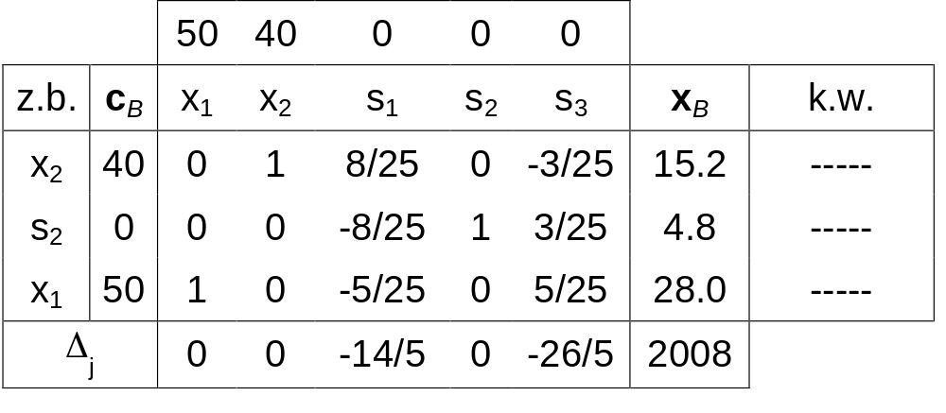
Wzrost zasobu czasu montażu
Zasób czasu montażu wzrasta ze 150 h do 160 h.
Czy bieżąca baza będzie generowała wciąż rozwiązanie dopuszczalne?

Slide 20
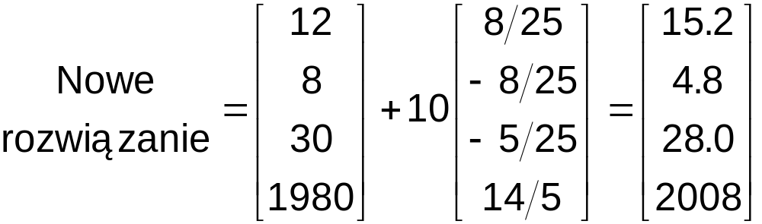
Wzrost zasobu czasu montażu
Stare rozwiązanie
Kolumna s₁
Zmiana b₁
Nowe rozwiązanie

Slide 21
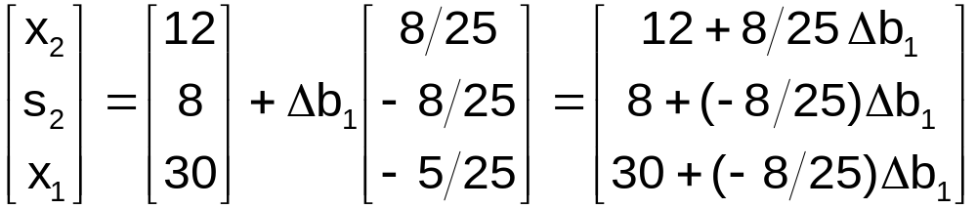
Zakres dopuszczalności b₁
ogólnie:
zmienne bazowe powinny pozostać nieujemne
  12 + 8/25Δb₁ ≥ 0 ⇒ Δb₁ ≥ -37.5
  8 - 8/25Δb₁ ≥ 0 ⇒ Δb₁ ≤ 25
  30 - 5/25Δb₁ ≥ 0 ⇒ Δb₁ ≤ 150
zakres dopuszczalności Δb₁:
  -37.5 ≤ Δb₁ ≤ 25
zakres dopuszczalności b₁:
  112.5 ≤ 150 + Δb₁ ≤ 175

Slide 22
Zmiana b₁ o 25
zysk: 1980$ + (2.80$)*25 = 2050$
rozwiązanie optymalne:
  x₂ = 12 + 25*8/25 = 20
  s₂ = 8 + 25*(-8/25) = 0
  x₁ = 30 + 25*(-5/25) = 25

Slide 23
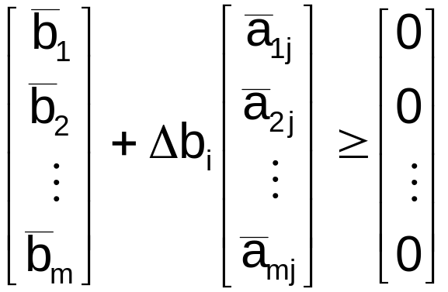
Zakres dopuszczalności - ogólnie
bieżące rozwiązanie
kolumna ostatniej tablicy simpleksowej
odpowiadająca zmiennej niedoboru
związanej z i-tym ograniczeniem

Slide 24
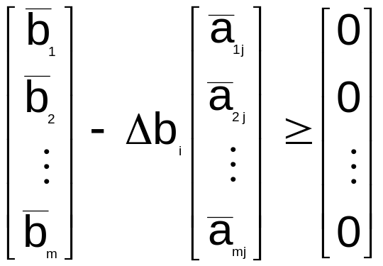
Zakres dopuszczalności - ogólnie
bieżące rozwiązanie
kolumna ostatniej tablicy simpleksowej
odpowiadająca zmiennej nadmiaru
związanej z i-tym ograniczeniem

Slide 25
Zakres dopuszczalności - inaczej
x_{B} = B⁻¹b ≥ 0, gdzie
  b - początkowy wektor prawych stron,
  B⁻¹ - macierz powstała w bardzo specyficzny sposób.
a₁ a₂ e₁ e₂ e₃
e₃ e₁ h₃ e₂ h₅
B⁻¹ = [h₃ e₂ h₅]

